Slide 1
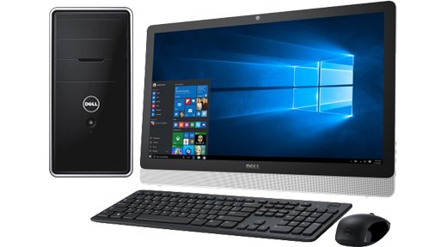
স্বাগতম

Slide 2
পরিচিতি
সৈয়দ আবেদ আলী
আইডিঃ ২০৮
সহকারি শিক্ষক
তথ্য ও যোগাযোগ প্রযুক্তি
প্রভাতি উচ্চ বিদ্যানিকেতন,ঢাকা।
শ্রেণিঃ ৮ম
শাখাঃ ক
বিষয়ঃ তথ্য ও যোগাযোগ প্রযুক্তি
অধ্যায়ঃ ৩য়
সময়ঃ ৪০ মিনিট

Slide 3
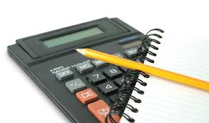
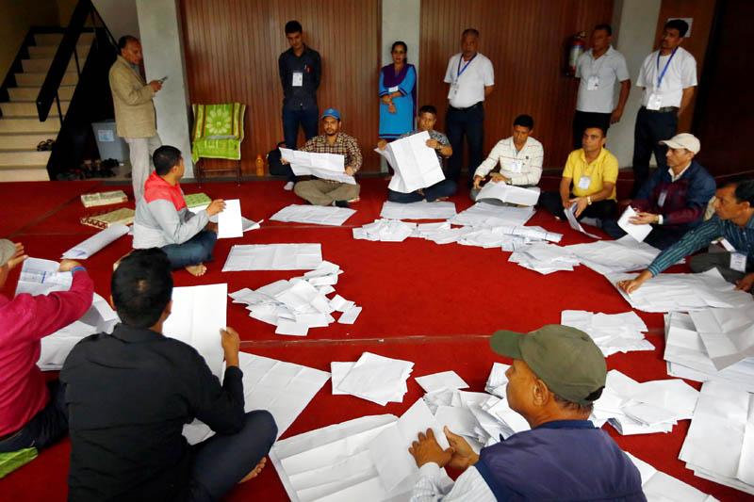

Slide 4
স্প্রেডশিট ব্যবহারের ক্ষেত্র ও ব্যবহারের কৌশল

Slide 5
শিখনফল
এই পাঠ শেষে শিক্ষার্থীরা...
স্প্রেডশিট ব্যবহারের ক্ষেত্র সম্পর্কে বলতে পারবে
স্প্রেডশিট ব্যবহারের বিভিন্ন ফর্মুলা চিহ্নিত করতে পারবে
স্প্রেডশিট ব্যবহারের কৌশল বর্ণনা করতে পারবে

Slide 6
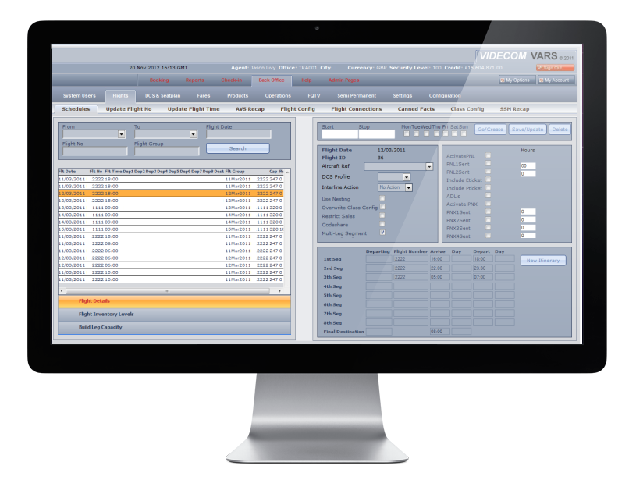
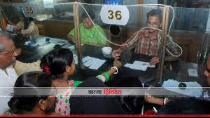
ব্যাংকে হিসাব নিকাশ
এয়ারলাইন্স রিজার্ভেশনে

Slide 7
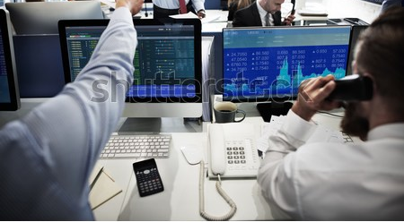
কর্মকর্তা কর্মচারীদের বেতন সংক্রান্ত হিসাব

Slide 8
পরীক্ষার ফলাফল তৈরি

Slide 9
ফর্মুলা ব্যবহার করে বিভিন্ন ধরনের হিসাব নিকাশ
=sum(C4:C6)
=C6-C7

Slide 10
=C6*C7
=C6/C7

Slide 11
পরীক্ষার ফলাফল তৈরি ..\BTT.xlsx

Slide 12
একক কাজ
স্প্রেডশিট ব্যবহার করা হয় এমন ১০টি ক্ষেত্র খাতায় লিখ।

Slide 13
মূল্যায়ন
১। কোন চিহ্নটি স্প্রেডশিটের সূত্রের শুরুতে ব্যবহার করতে হয় ?
ক) =
খ) *
গ) +
ঘ) /
১। স্প্রেডশিট ব্যবহার করা হয়-
ক) প্রোগ্রাম তৈরিতে
খ) ওয়েব তৈরিতে
গ) লেখা-লেখির কাজে
ঘ) হিসাব-নিকাশে
সঠিক উত্তর
সঠিক উত্তর

Slide 14
বাড়ির কাজ
স্প্রেডশিট কিভাবে আমাদের দৈনিক জীবনের বিভিন্ন ধরনের হিসাব-নিকাশ সহজ করে দিচ্ছে ব্যাখ্যা করো।

Slide 15
সবাইকে ধন্যবাদ

